Slide 1
Retroplanning des instances des Appels à Projets et Appels à Candidatures
Février 2026

Slide 2
Pour connaître la date limite de dépôt de dossiers sur la plateforme, consulter le retroplanning des instances : -Présélection -GTP -CA 2026

Slide 3
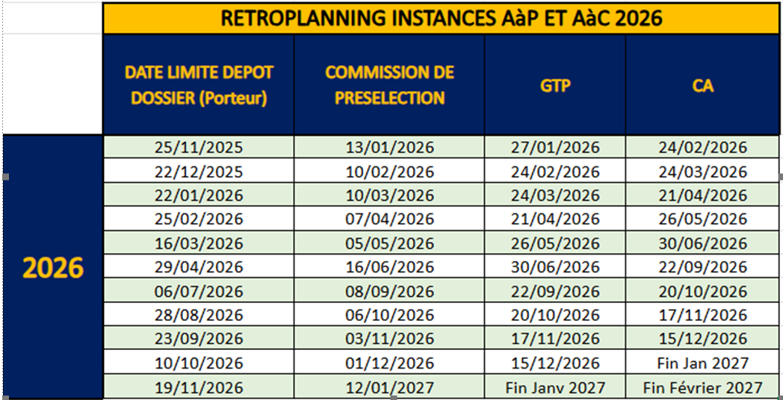
RETROPLANNING 2026

